Slide 1

CSP考试成绩分析

Slide 2
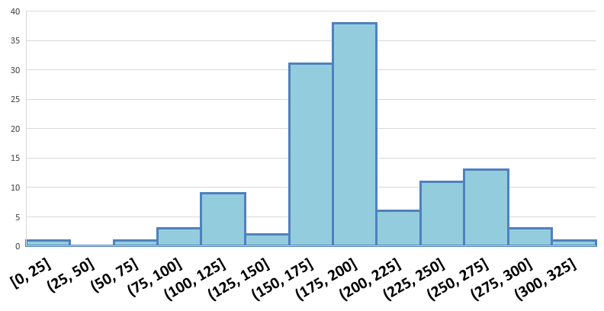
>=300: 2人
>=250: 17人
>=200: 50人
>=170: 103人 (86.6%)

Slide 3
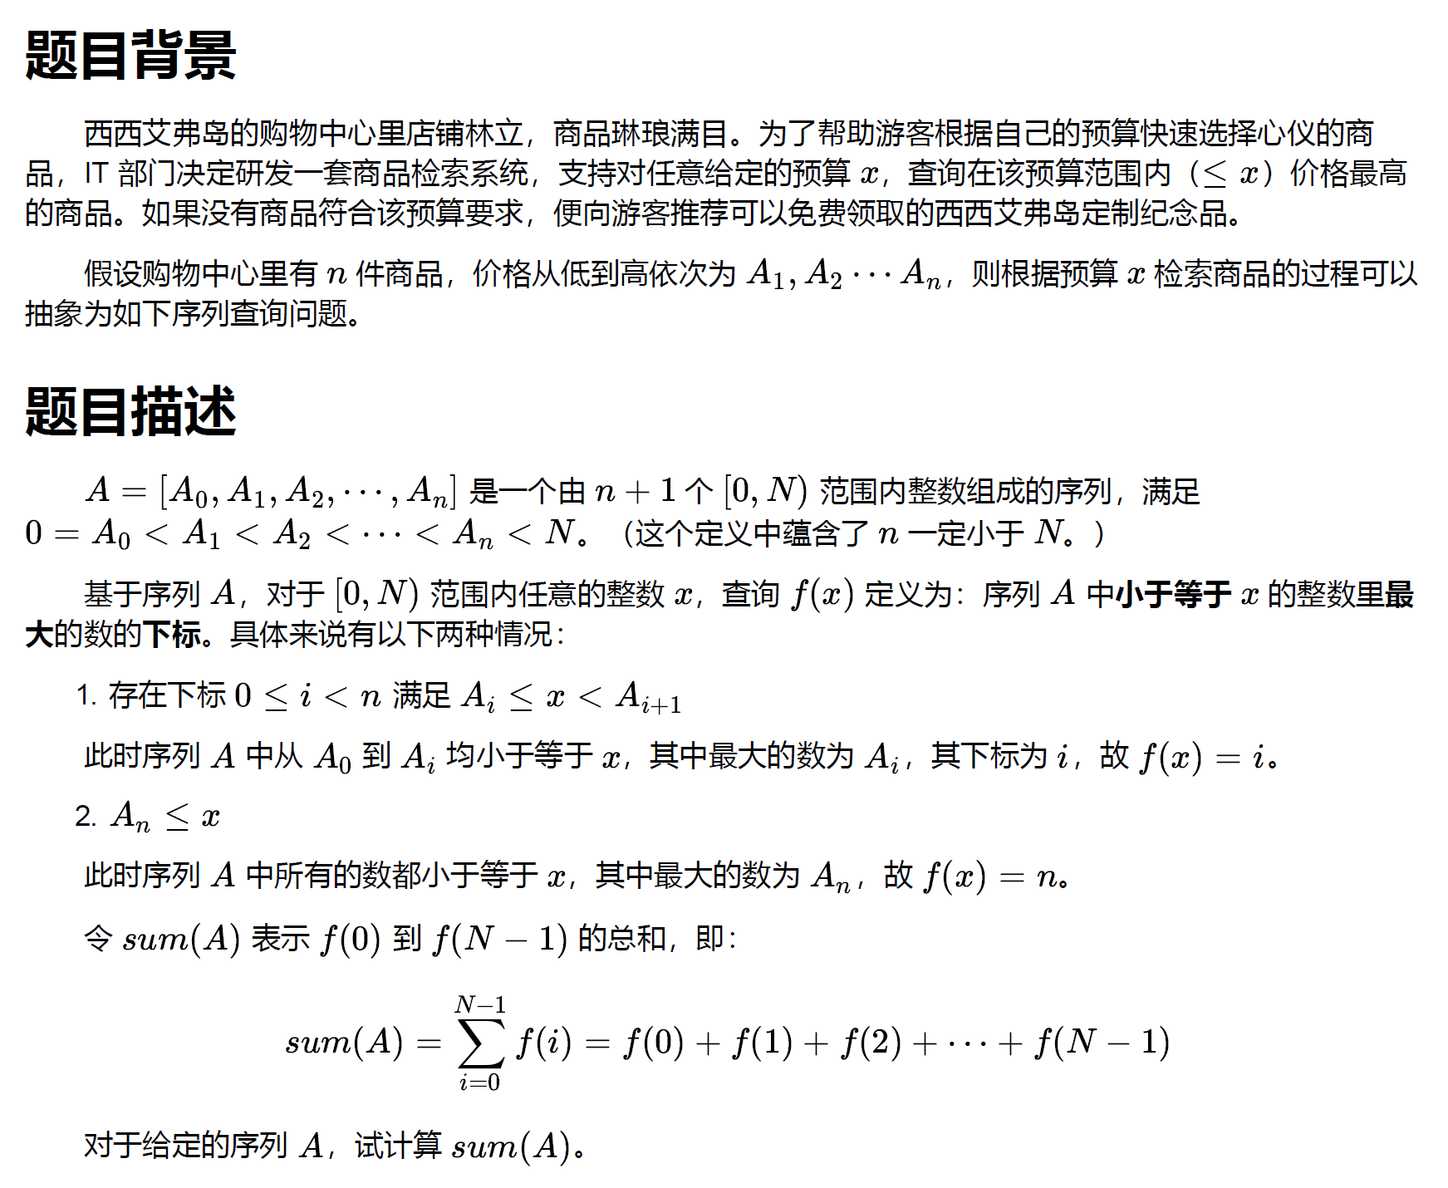
第一题

Slide 4
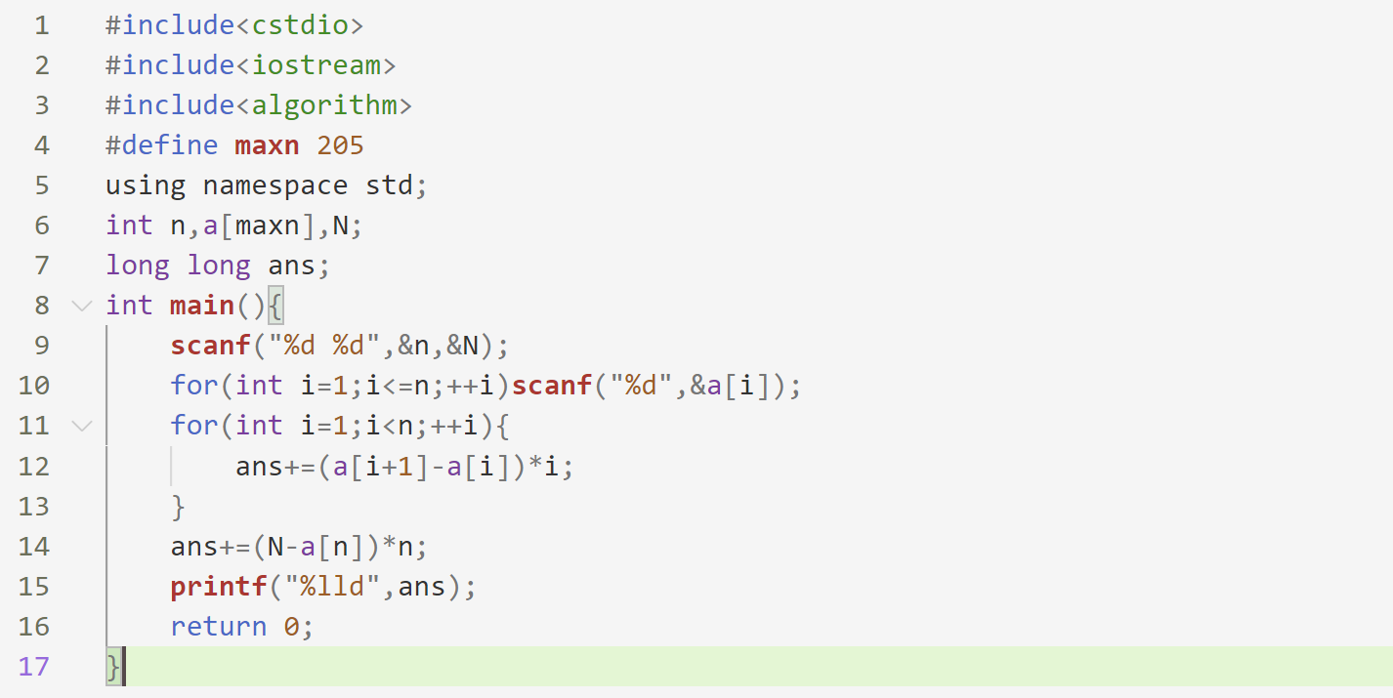
第一题

Slide 5
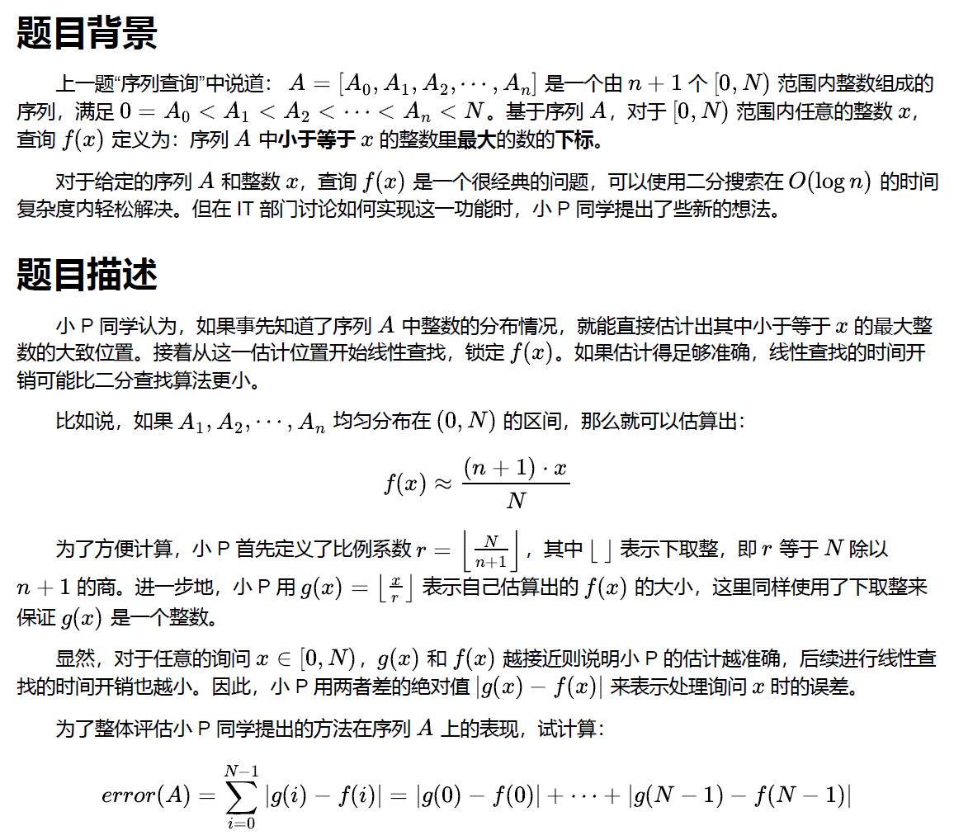
第二题

Slide 6
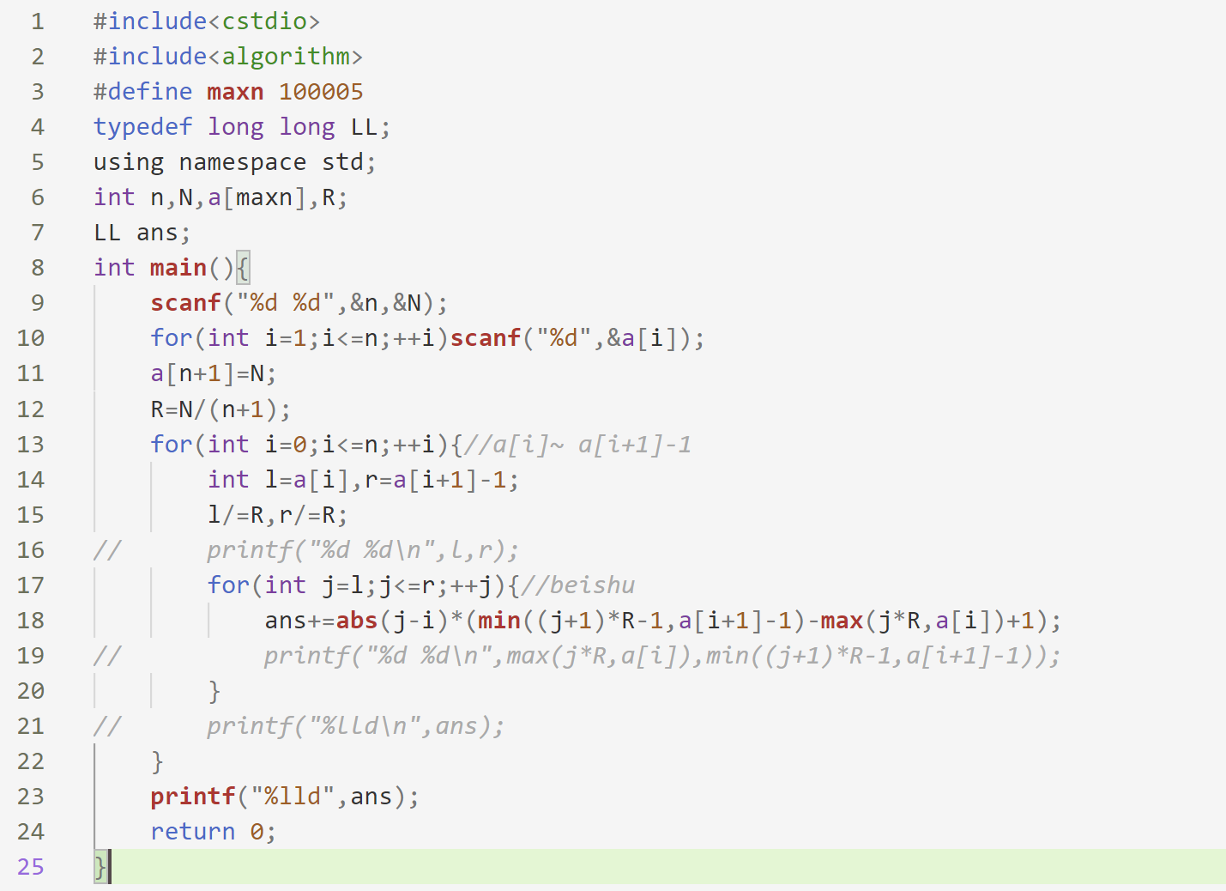
第二题

Slide 7
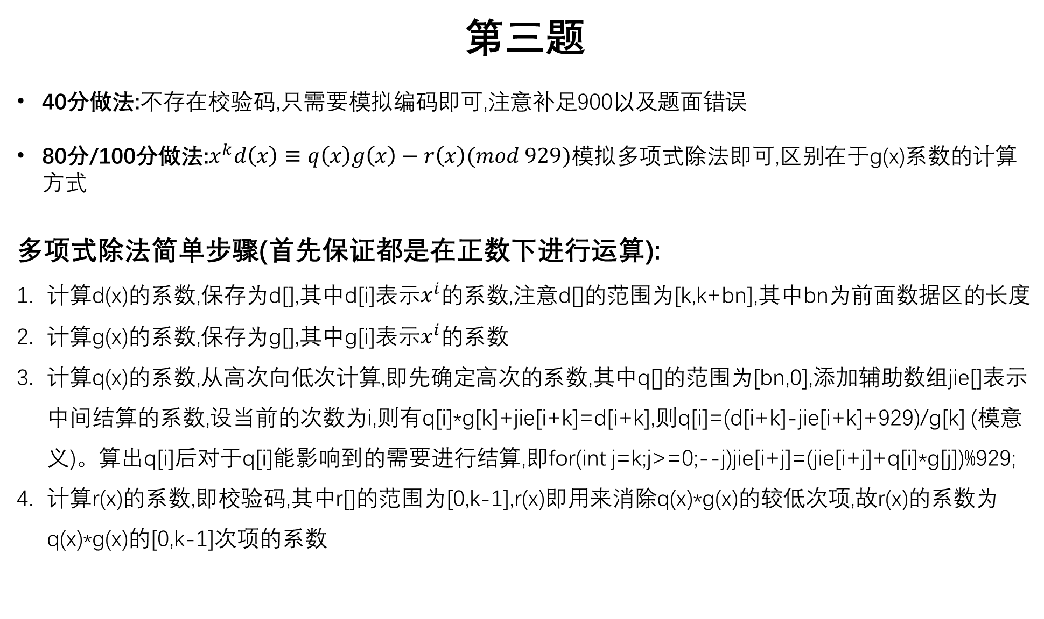
第三题
40分做法:不存在校验码,只需要模拟编码即可,注意补足900以及题面错误
80分/100分做法:$x^{k}d\left(x\right)≡q\left(x\right)g\left(x\right)−r\left(x\right)(mod 929)$模拟多项式除法即可,区别在于g(x)系数的计算方式
多项式除法简单步骤(首先保证都是在正数下进行运算):
计算d(x)的系数,保存为d[],其中d[i]表示$x^{i}的$系数,注意d[]的范围为[k,k+bn],其中bn为前面数据区的长度
计算g(x)的系数,保存为g[],其中g[i]表示$x^{i}的$系数
计算q(x)的系数,从高次向低次计算,即先确定高次的系数,其中q[]的范围为[bn,0],添加辅助数组jie[]表示中间结算的系数,设当前的次数为i,则有q[i]*g[k]+jie[i+k]=d[i+k],则q[i]=(d[i+k]-jie[i+k]+929)/g[k] (模意义)。算出q[i]后对于q[i]能影响到的需要进行结算,即for(int j=k;j>=0;--j)jie[i+j]=(jie[i+j]+q[i]*g[j])%929;
计算r(x)的系数,即校验码,其中r[]的范围为[0,k-1],r(x)即用来消除q(x)*g(x)的较低次项,故r(x)的系数为q(x)*g(x)的[0,k-1]次项的系数

Slide 8
第四题
25分做法:按部就班进行即可.设置了4个数组,分别用于记录磁盘当前位置的值,归哪个程序所有,记录被删除一次的值,记录上次的所有者,之后每输入一个操作便进行一个操作。

Slide 9
第四题
100分做法: 线段树+离散化。

Slide 10
第五题
100分做法: 线段树+离散化。

